Slide 1
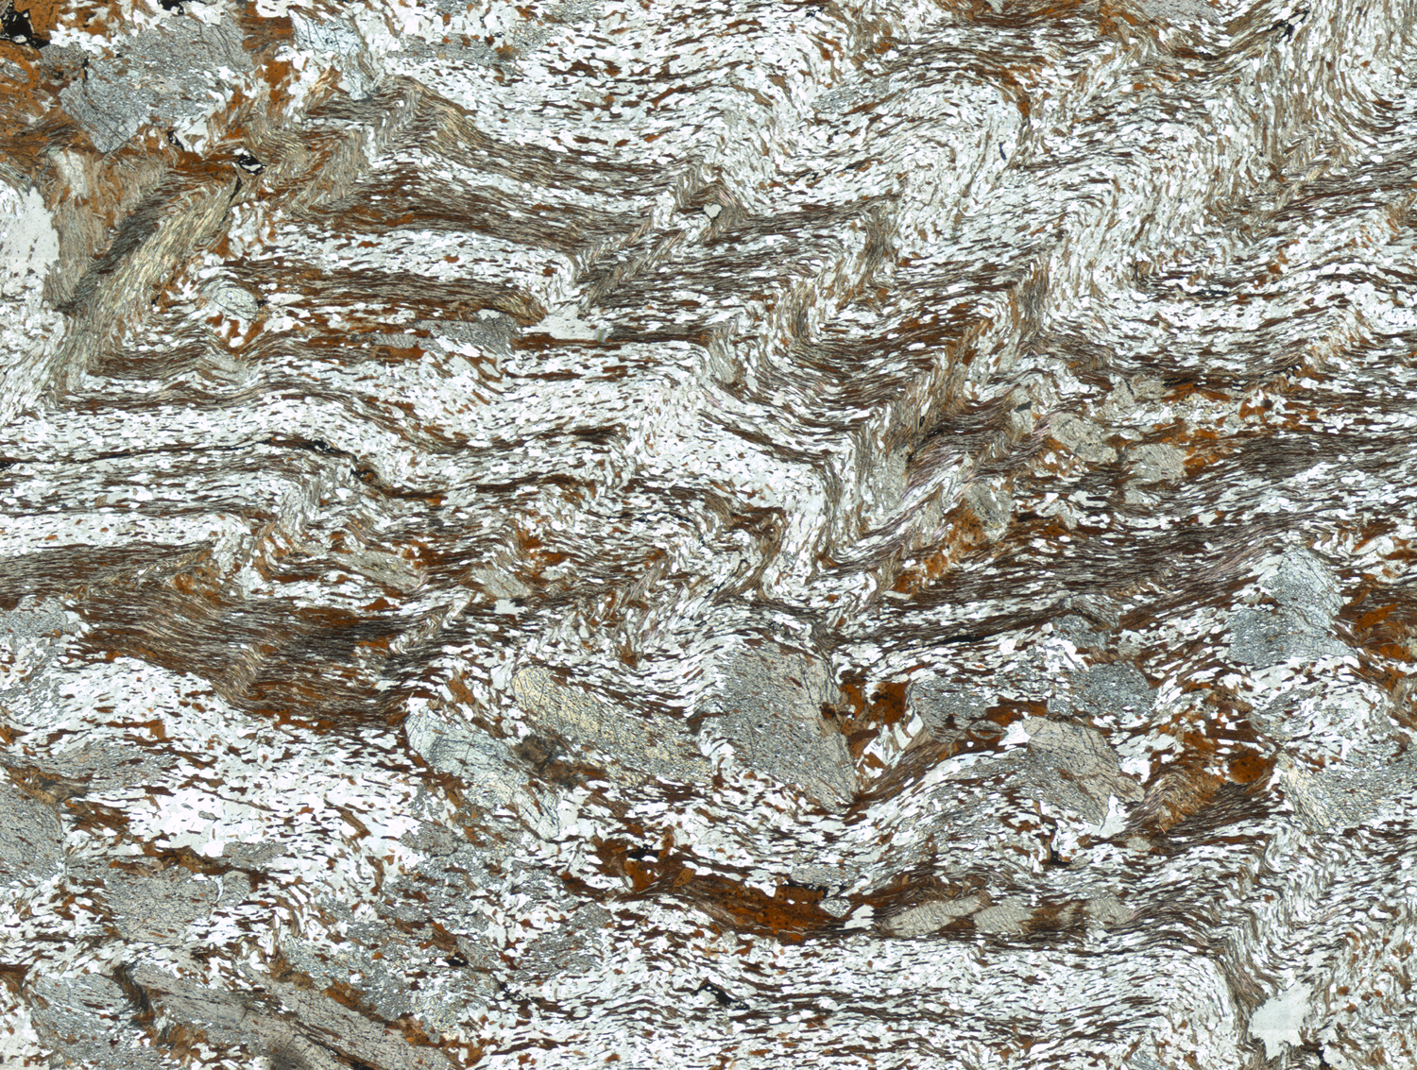

Niveaux structuraux et déformations au niveau de la chaîne
Sébastien Zaragosi
Université de Bordeaux
http://www.zaragosi.fr

Slide 2
Plan
COURS N° 4 : Niveaux structuraux et déformations au niveau de la chaîne.
I – Déformations et déplacements lithosphériques
II - Les niveaux structuraux
a – Notions élémentaires
b – A l’échelle de la chaîne de montagne

Slide 3
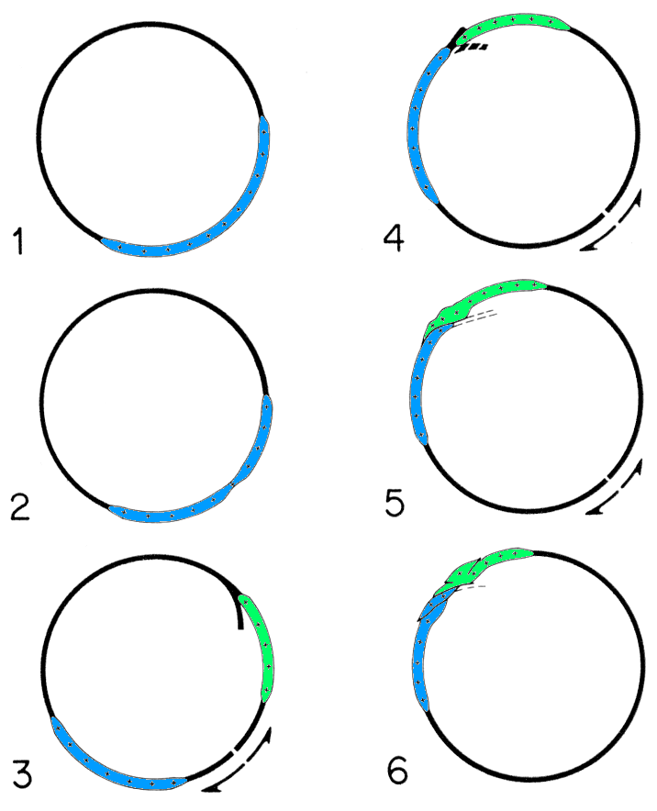
I – Déformations et déplacements lithosphériques
Les principales déformations se font au cours de deux stades précis :
L'amincissement initial
La collision continentale

Slide 4
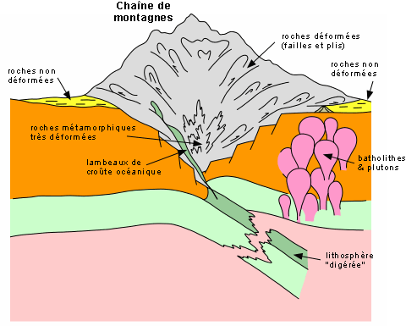
II – Les niveaux structuraux
http://www.ggl.ulaval.ca/personnel/bourque/intro.pt/planete_terre.html
Niveau structural : domaine de l’écorce où les mécanismes dominants de la déformation restent les mêmes (M. Mattauer)

Slide 5
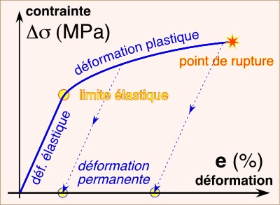
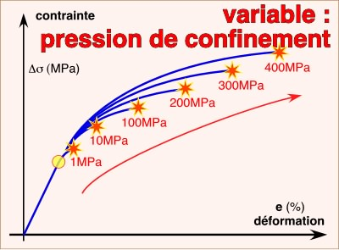
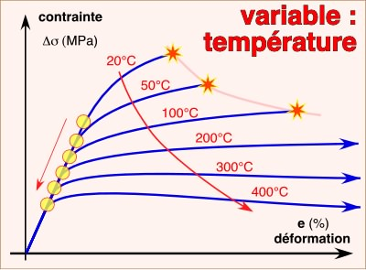
II – Les niveaux structuraux
http://www-geol.unine.ch/cours/geol/tremblement_terre.htm

Slide 6
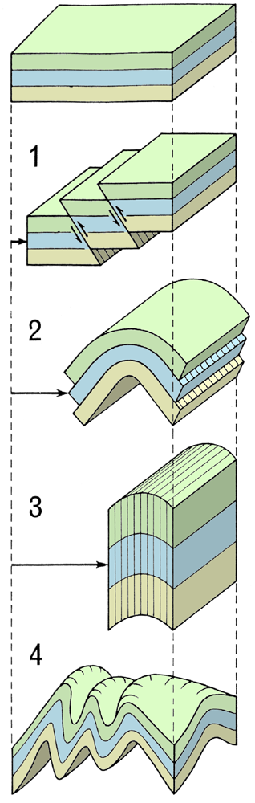
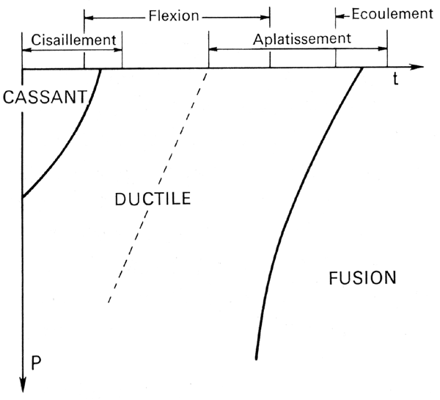
II – Les niveaux structuraux
Cisaillement
Flexion
Aplatissement
Écoulement
MATTAUER, M. Les déformations des matériaux de l’écorce terrestre. Eds HERMANN.

Slide 7
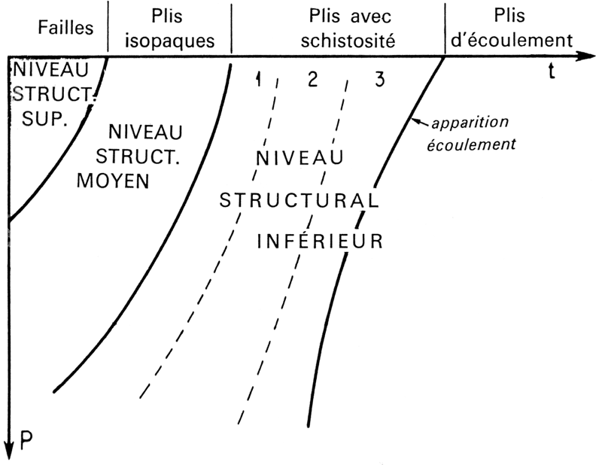
II – Les niveaux structuraux
Cisaillement
Flexion
Aplatissement
Ecoulement
MATTAUER, M. Les déformations des matériaux de l’écorce terrestre. Eds HERMANN.

Slide 8
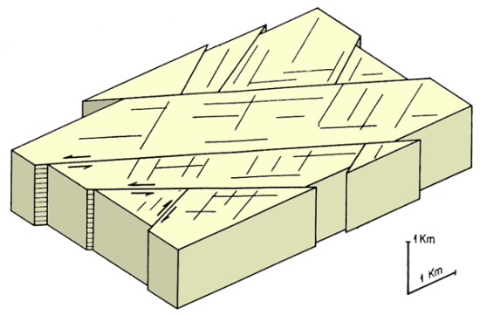
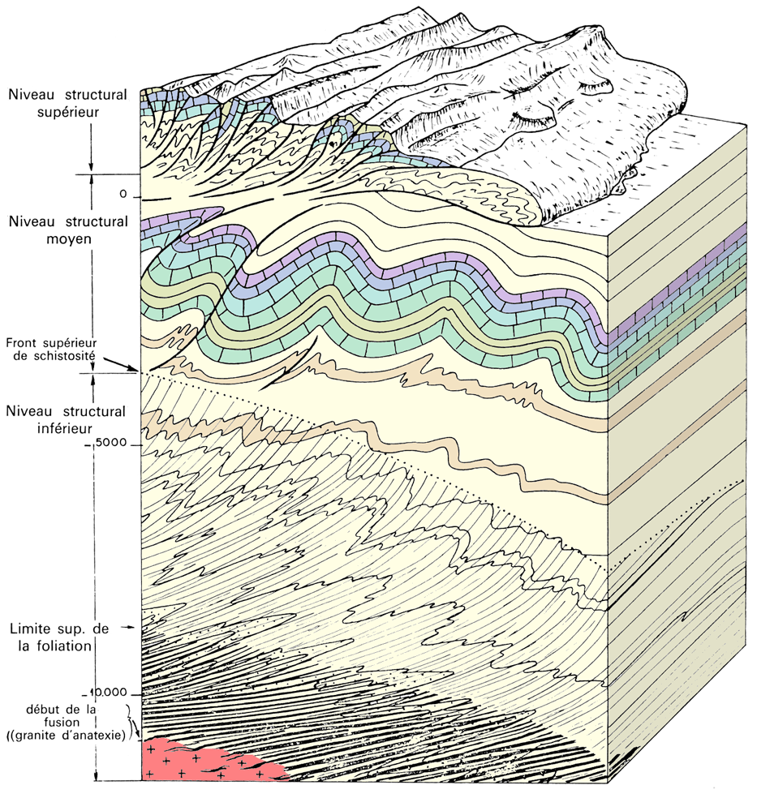
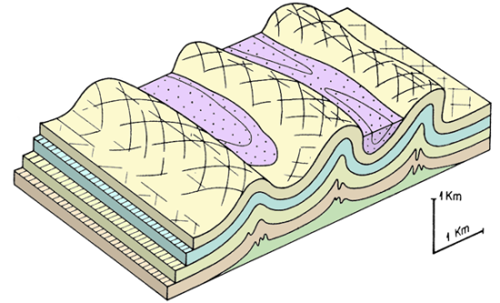
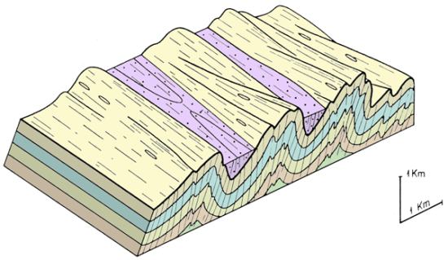
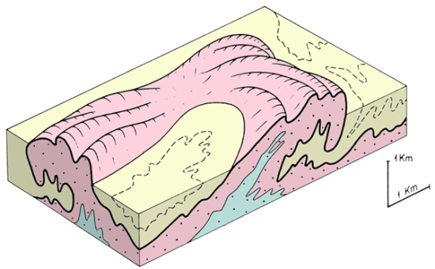
II – Les niveaux structuraux
MATTAUER, M. Les déformations des matériaux de l’écorce terrestre. Eds HERMANN.

Slide 9
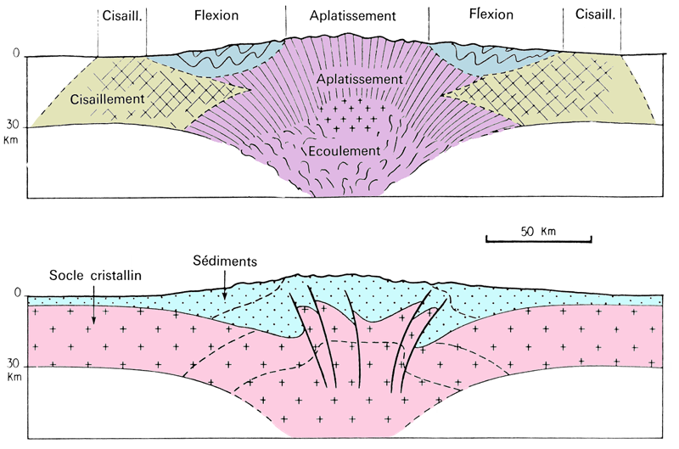
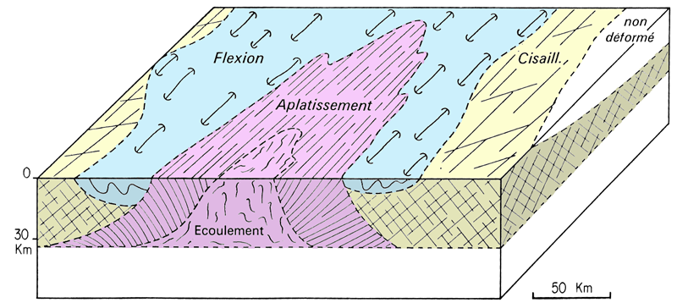
II – Les niveaux structuraux

Slide 10
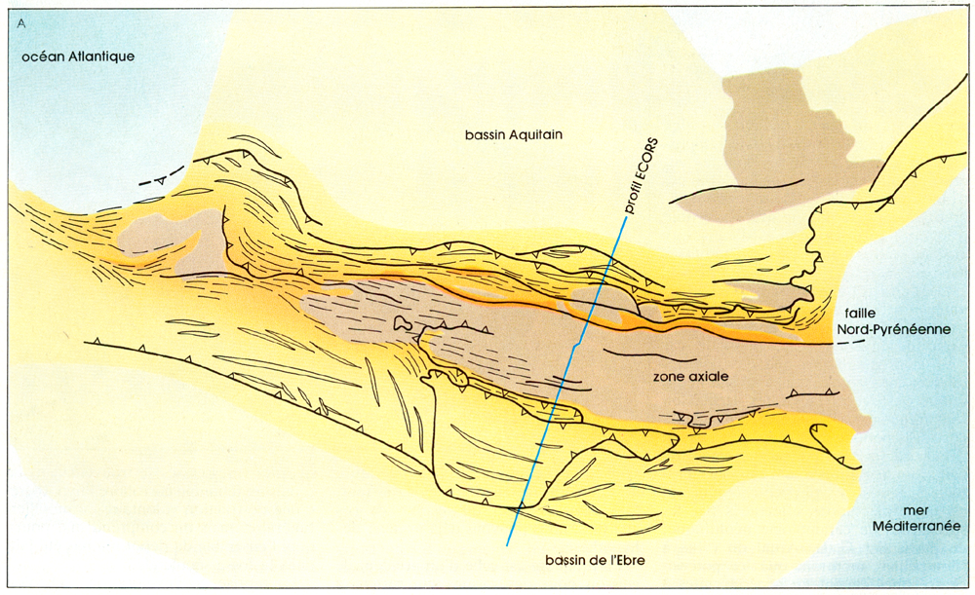
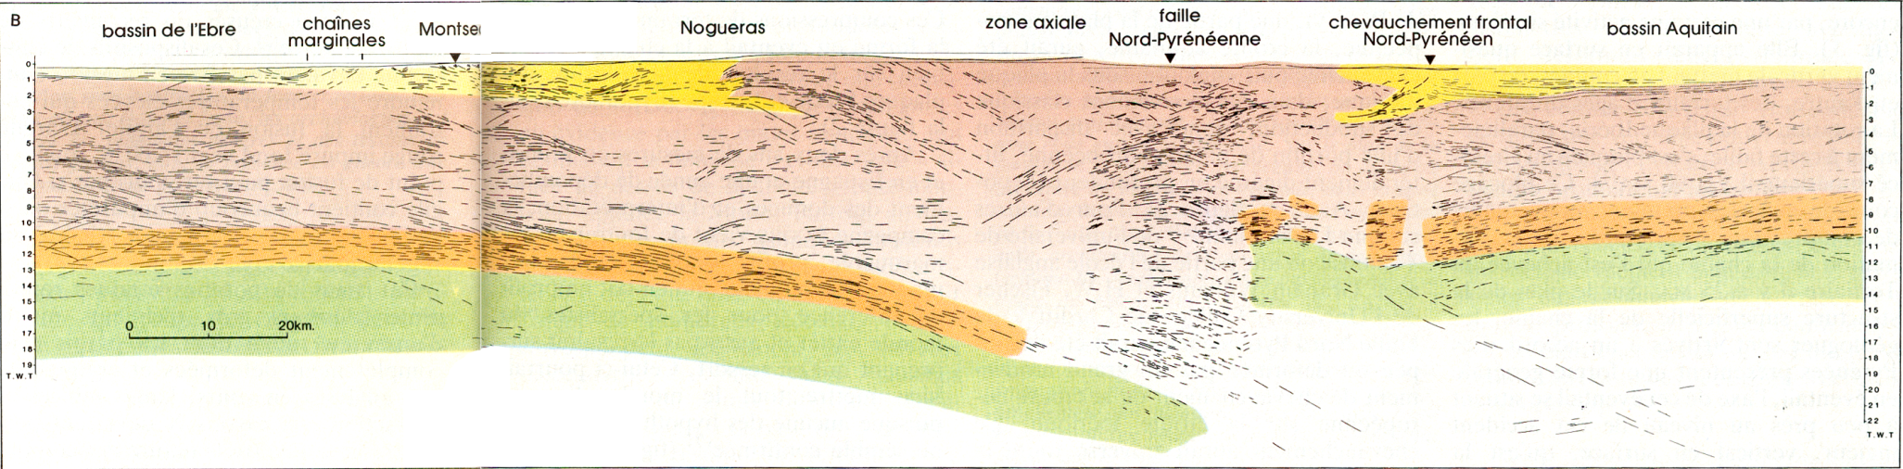
II – Les niveaux structuraux
Les Pyrénées
MANTEAU
Choukroune, P. 1989, Les Pyrénées vues par ECORS : un image inatendue. La recherche.

